Slide 1
实验-高维非空间数据 可视化

Slide 2
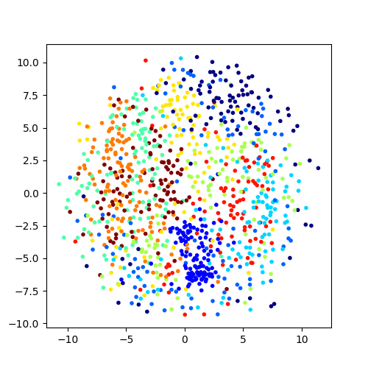
多维尺度分析（MDS)方法 mnist数据集取数在1000左右

Slide 3
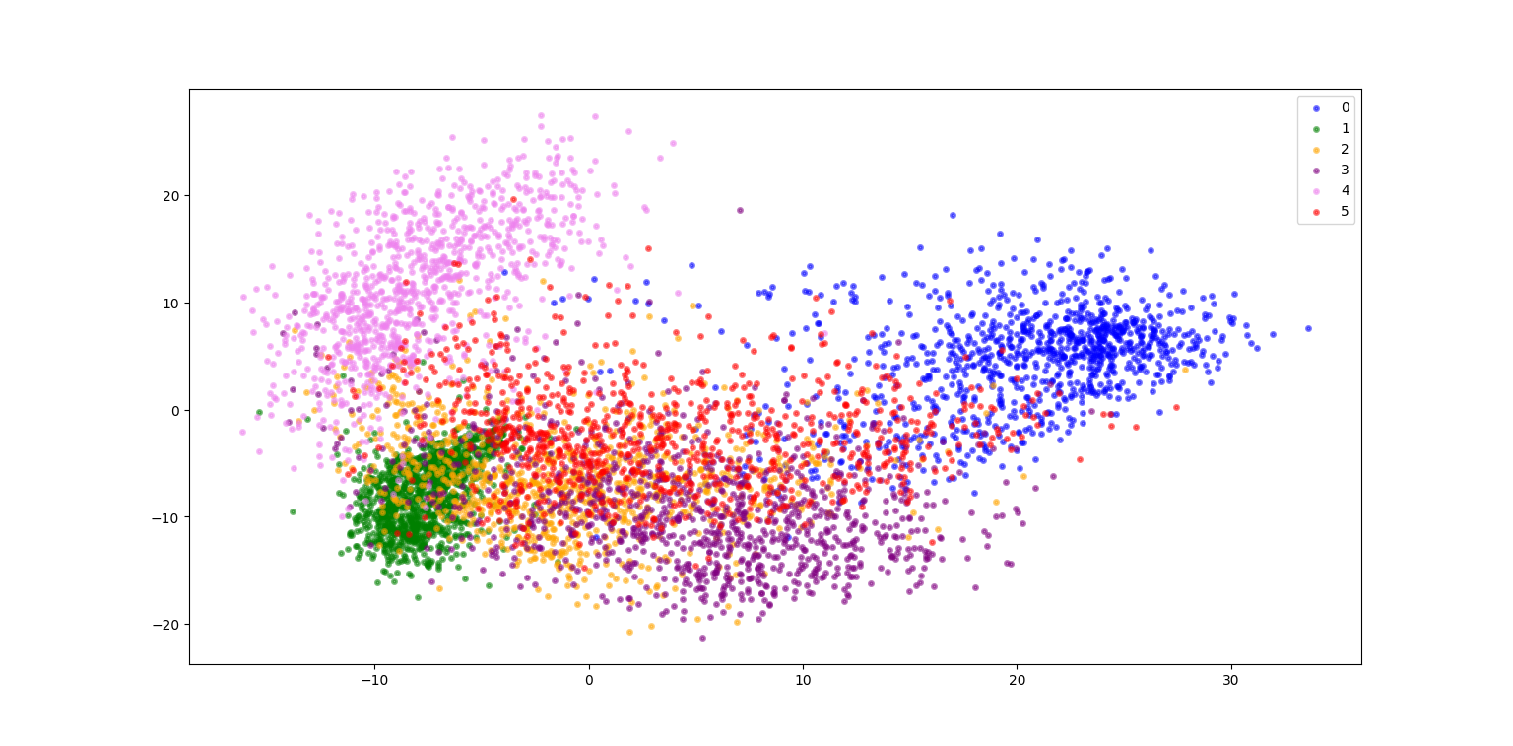
ISOMAP（等距映射） mnist数据集在10000左右

Slide 4
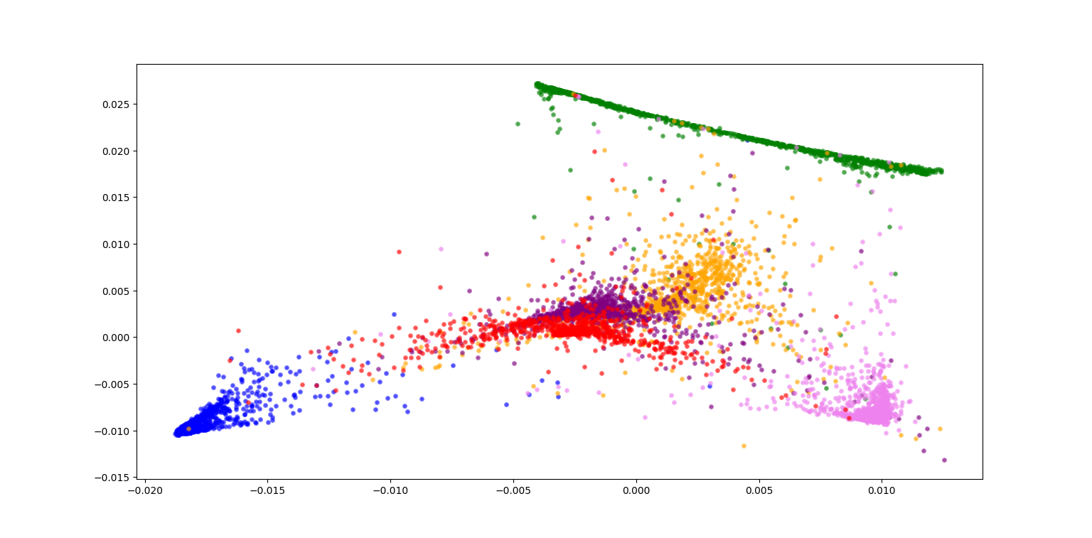
LLE（局部线性嵌入）数据集在10000左右取值

Slide 5
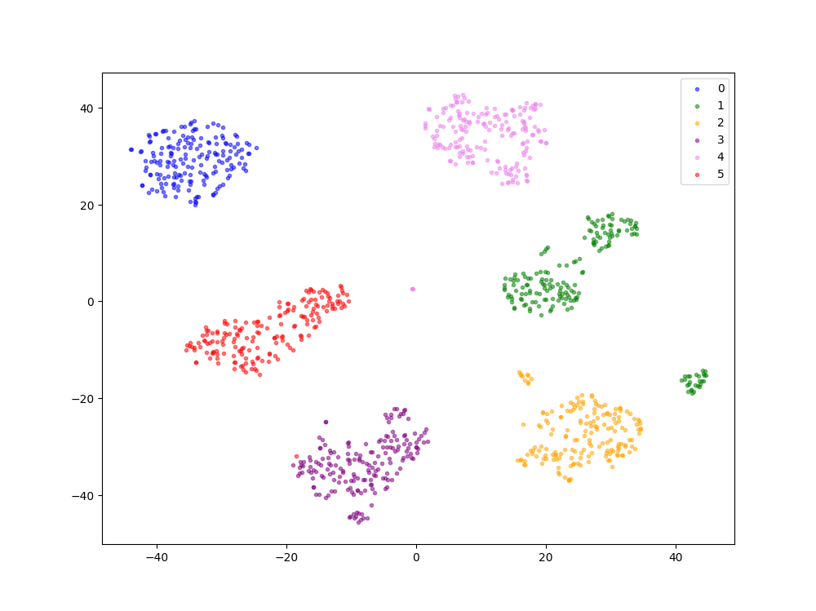
t-SNE（随机邻域嵌套）算法,mnist数据集取值范围在1000左右

Slide 6
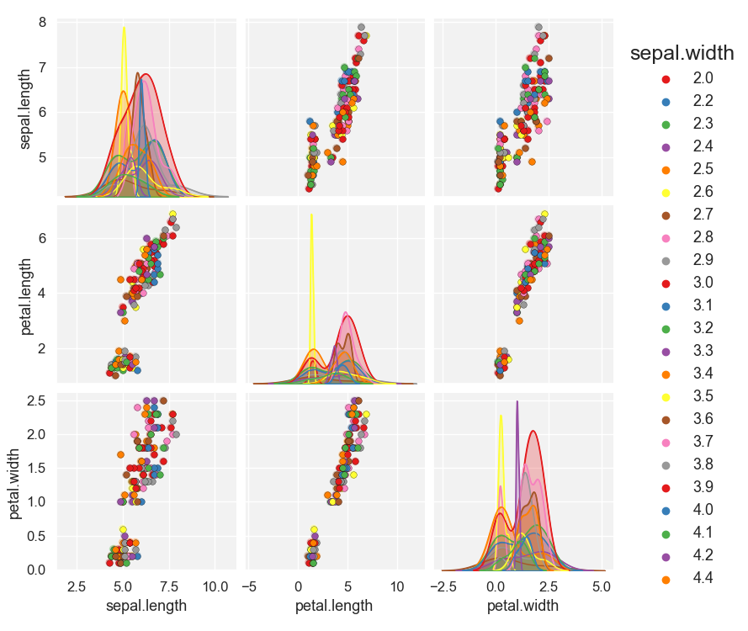
2.绘制关于以sepal.width作为变量的基于点方法的多数据系列 矩阵散点图，一个图。

Slide 7
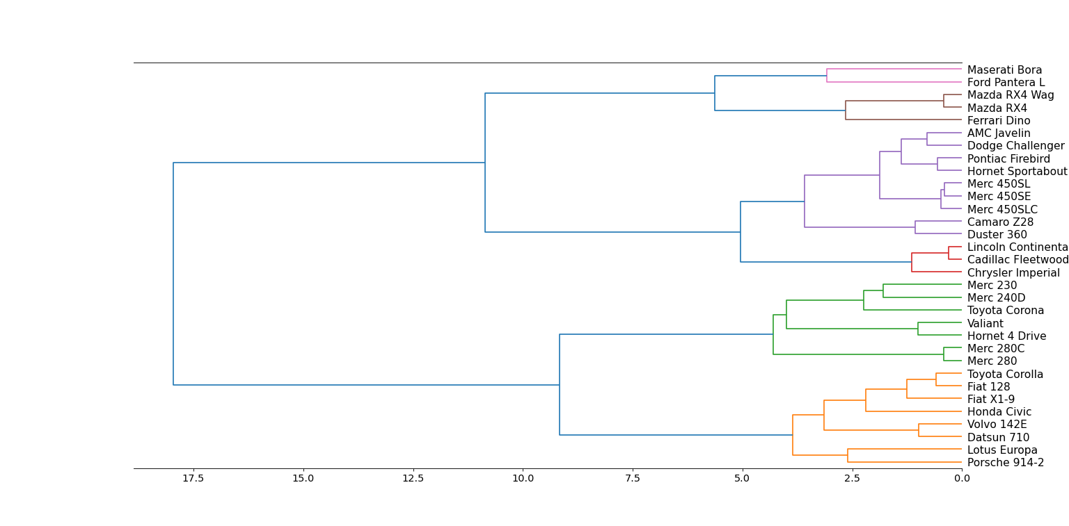
绘制基于线方法的横向树形图

Slide 8
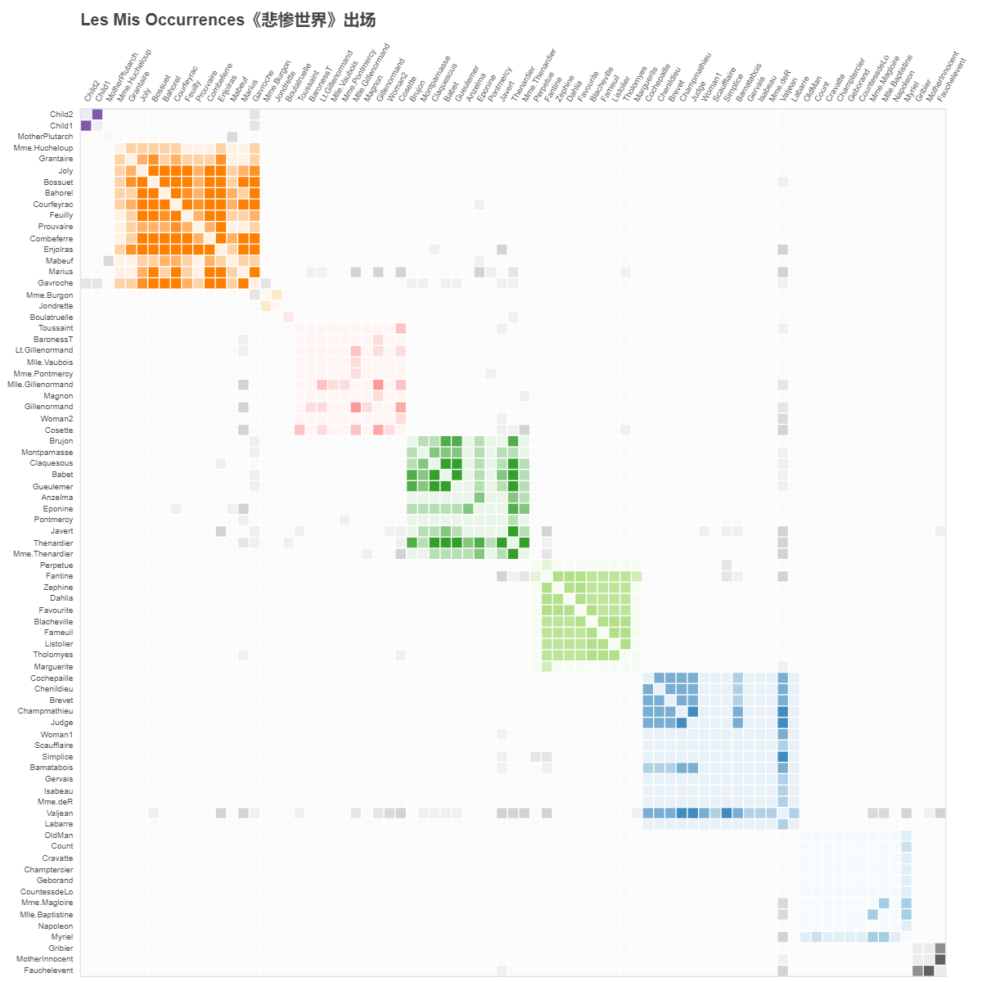
绘制基于区域方法的色块图

